Slide 1
《openEuler内核编程》
第十二章 第5讲
面向ARM64指令的CRC32和Checksum优化
中科院软件所
2021年3月17日

Slide 2
第十二章 实训七 实训内容
第7讲：面向ARM64指令的CRC32和Checksum优化

Slide 3
主要任务
学习ARM64中CRC32和checksum的优化
由主要任务，可以分解为以下4个子任务：
子任务1：按位计算的CRC32计算函数（60min）
子任务2：CRC32和checksum的查表优化（60min）
子任务3：kunpeng上的CRC32加速（60min）

Slide 4
一、CRC
CRC介绍
循环冗余校验码（CRC），简称循环码，是一种常用的、具有检错、纠错能力的校验码，在早期的通信中运用广泛。循环冗余校验码常用于外存储器和计算机同步通信的数据校验。奇偶校验码和海明校验码都是采用奇偶检测为手段检错和纠错的(奇偶校验码不具有纠错能力)，而循环冗余校验则是通过某种数学运算来建立数据位和校验位的约定关系的。

Slide 5
一、CRC
CRC算法原理
在对信息的处理过程中，我们可以将要被处理的数据块M看成一个n阶的二进制多项式，其形式如下：
CRC校验就是基于这种多项式进行的运算，以GF(2多项式算术为数学基础，使用的除数不同，CRC的类型也就不一样。CRC传输实际上就是在长度为 k 的数据后面添加供差错检测用的 r 位冗余码，使原数据构成 n = k + r 位并发送出去, 此方式又叫（n, k）码。可以证明存在一个最高次幂为n-k=r的多项式G(x), 根据G(x)可以生成k位信息的校验码，而 G(x) 叫做这个CRC码的生成多项式( Poly )。

Slide 6
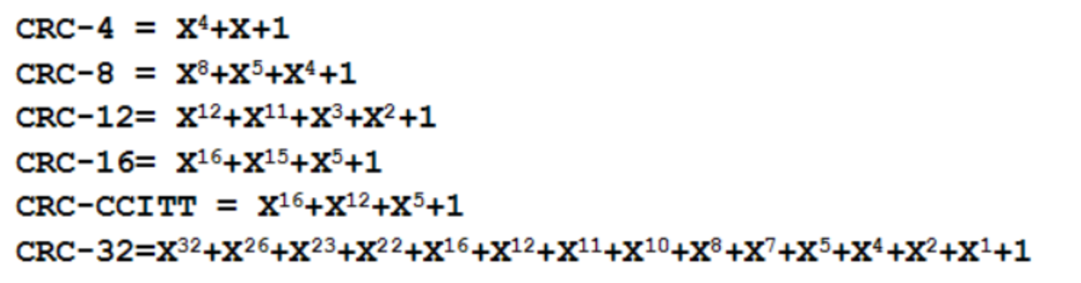
一、CRC
CRC算法原理
而根据 k 值的不同，就形成了不同的CRC码的生成多项式，以下为各种常用的多项表达式：

Slide 7
二、异或运算
异或运算
CRC校验是基于多项式进行的运算，其加减法运算以2为模GF(2) ，加减时不进（借）位，实际上与逻辑异或（XOR）运算是一致, XOR是将参加运算的两个数据，按二进制位进行“异或”运算。
异或运算规则（^）规则如下：
0^0=0 0^1=1 1^0=1 1^1=0
即：参加运算的两个对象，如果两个相应位为“异”（值不同），则该位结果为1，否则为0。

Slide 8
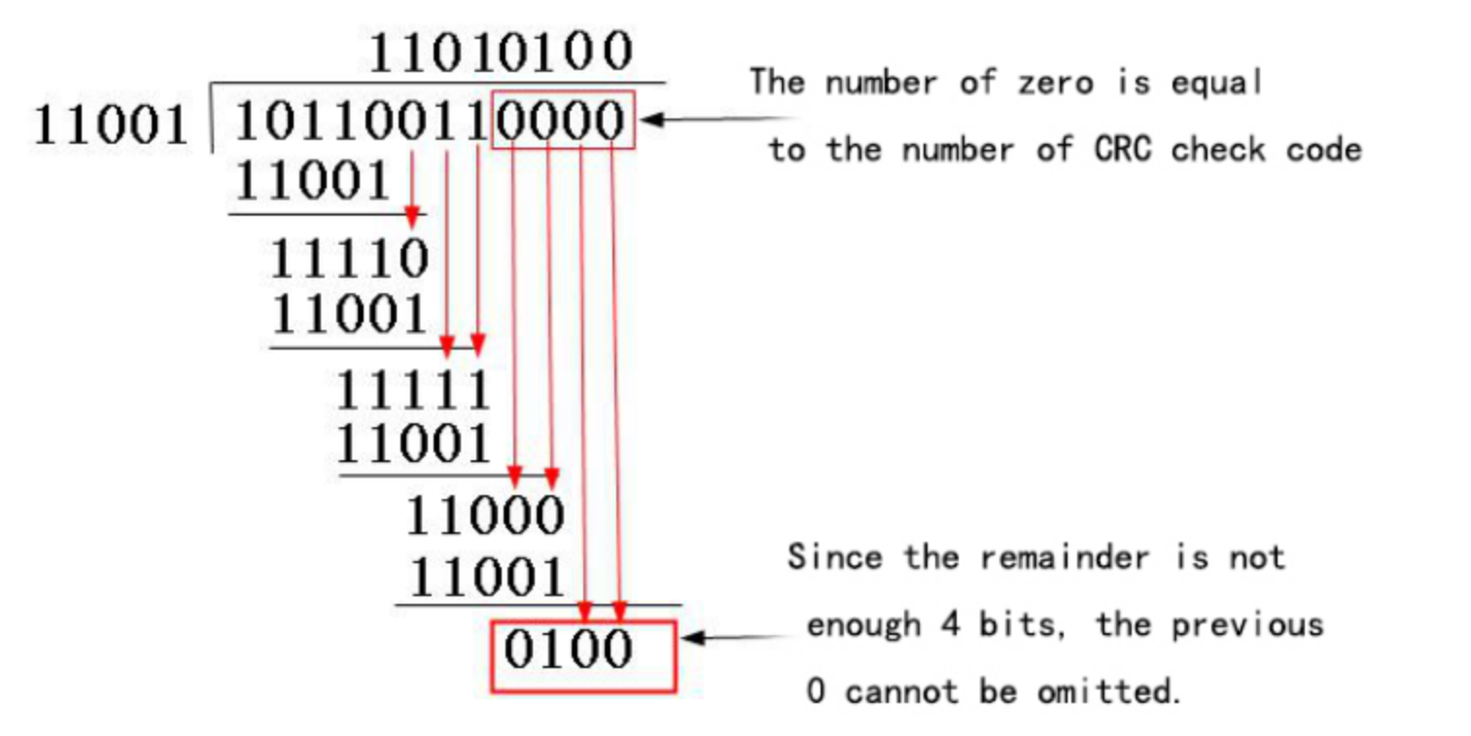
三、CRC计算
计算示例
以G(X)=X4+X3+1为例，设原数据为10110011。
G(X)=X4+X3+1, 二进制比特串为11001。（在 X 的n 次方不为0处2的n次方的位=1 )
因为校验码4位，所以10110011后面需加4个0，得到101100110000，用“模2除法” (即逻辑亦或^) 即可得出结果

Slide 9
三、CRC计算
计算示例
以G(X)=X4+X3+1为例，设原数据为10110011。
即CRC^101100110000得到101100110100，并发送到接收端。
接收端收到101100110100后除以11001(以“模2除法”方式去除),余数为0则无差错。

Slide 10
子任务1：按位计算的CRC32计算函数
任务描述
按位计算，编写一个简单的CRC32计算函数。
审核要求
正确编写满足功能的源文件，正确编译。
提交相关源码与运行截图。

Slide 11
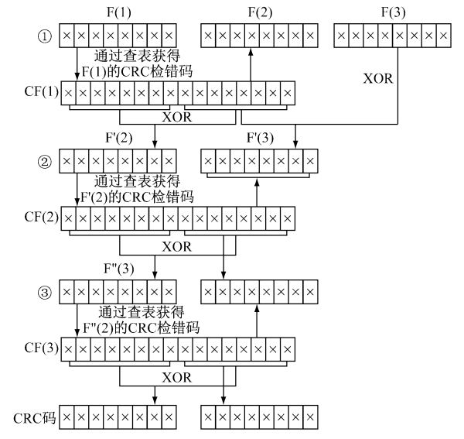
四、CRC查表法
查表法
移位运算的方法在大数据运算时每次一位一位的异或实际上运行效率并不高，于是便有了查找表法。CRC查表法中是以字节为单位的，每个字节有2^8=256种情况，所以对应的CRC校验码也有256种。将这些校验码存储在一个表中，根据输入的信息可直接在表中查找到相对应的CRC校验码。
对F(1)进行查表，得到F(1)的CRC校验码CF(1)，取校验码CF(1)的高8位和F(2)进行异或运算得到F’(2)，取CF(1)的低8位和F(3)进行异或运算得到F’(3)，则输入信息变为F’(2)，F’(3)，……，以此类推，直到所有的信息 全部执行完。在通用的查表法中，每次仅处理一个字节的信息，直到所有的信息处理完毕，最后得到的就是此信息的CRC校验码。

Slide 12
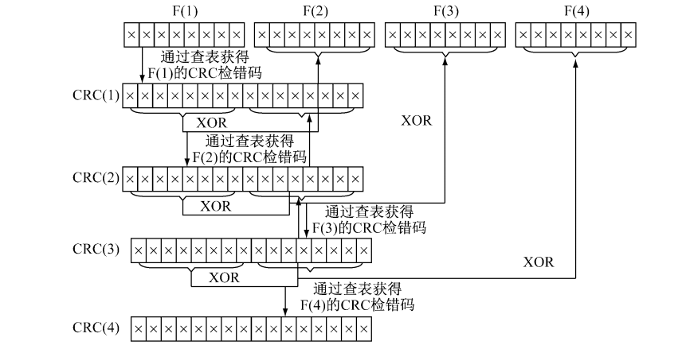
四、CRC查表法
查表法优化
设要输入的信息为F(1)，F(2)，F(3)，F(4)，……，根据F(1)的数据查出所对应的16位 校 验 码，命名为 CRC(1)，那么它就是F(1)的校验码；F(2)的校验码CRC（2）的值是将F(2)与CRC(1)的高８位异或运算，得到的值进行查表得出；F(3)的CRC校验码CRC(3)的计算是 用F(3)、CRC(1)的低８位和CRC(2)的高８位进行异或运算后，查表得出；同理F(4)的CRC校验码CRC(4)是用F(4)、CRC(2)的低８位和CRC(3)的高８位进行异或运算后，查表得出；以此类推，CRC(n)的值应为F(n)和CRC(n-2)的低８位和CRC(n-1)的高８位进行异或运算后查表所得。

Slide 13
子任务2：CRC32和checksum的查表优化
任务描述
运用查表算法，编写一个简单的CRC32计算函数。
审核要求
正确编写满足功能的源文件，正确编译。
提交相关源码与运行截图。

Slide 14
五、kunpeng上的CRC32加速
在ARMv8.1，提供了CRC32/CRC32C的专用指令：crc32d, crc32w, crc32h, crc32b, crc32cd, crc32cw, crc32ch, crc32cb。相对于查表法，ARM CRC指令快30倍左右。也就是说，对同一数据做CRC，加速指令耗用时间是查表法的1/30。对于CRC-32和CRC-32C，GCC提供了builtin函数，可以在C代码里直接调用。builtin函数名字就是对应的汇编指令名字前加“__”，比如__crc32d函数对应crc32d指令。另外，还需添加“-march=armv8.1-a”编译选项。

Slide 15
五、kunpeng上的CRC32加速
CRC32 intrinsics
uint32_t __crc32b (uint32_t, uint8_t)
Form of expected instruction(s): crc32b r0, r0, r0
uint32_t __crc32h (uint32_t, uint16_t)
Form of expected instruction(s): crc32h r0, r0, r0
uint32_t __crc32w (uint32_t, uint32_t)
Form of expected instruction(s): crc32w r0, r0, r0
uint32_t __crc32d (uint32_t, uint64_t)
Form of expected instruction(s): Two crc32w r0, r0, r0 instructions for AArch32. One crc32w w0, w0, x0 instruction for AArch64.
uint32_t __crc32cb (uint32_t, uint8_t)
Form of expected instruction(s): crc32cb r0, r0, r0
uint32_t __crc32ch (uint32_t, uint16_t)
Form of expected instruction(s): crc32ch r0, r0, r0
uint32_t __crc32cw (uint32_t, uint32_t)
Form of expected instruction(s): crc32cw r0, r0, r0
uint32_t __crc32cd (uint32_t, uint64_t)
Form of expected instruction(s): Two crc32cw r0, r0, r0 instructions for AArch32. One crc32cw w0, w0, x0 instruction for AArch64.

Slide 16
子任务3：kunpeng上的CRC32加速
任务描述
ARMv8.1，提供了CRC32/CRC32C的专用指令：crc32d, crc32w, crc32h, crc32b, crc32cd, crc32cw, crc32ch, crc32cb，编写一个简单的CRC32计算函数
审核要求
正确编写满足功能的源文件，正确编译。
提交相关源码与运行截图。

Slide 17
子任务3：kunpeng上的CRC32加速
参考
https://www.jiangwei.org/2016/04/25/armv8-crc32%E6%8C%87%E4%BB%A4%E9%9B%86%E6%B5%8B%E8%AF%95/
https://bugs.mysql.com/file.php?id=29426&bug_id=99118

Slide 18
本节完

